Slide 1
Day 26
使用Heroku部署機器學習API
[全民瘋AI系列]
第12屆 iT邦幫忙 鐵人賽

Slide 2
Day 26 學習目標
01
動手部署自己的機器學習 API
使用 Heroku 免費雲端平台部署應用程式

Slide 3
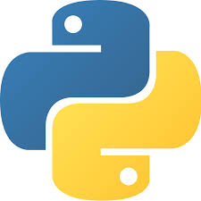
Python Flask API
Flask 是一個使用 Python 撰寫的輕量級 Web 應用框架。

Slide 4
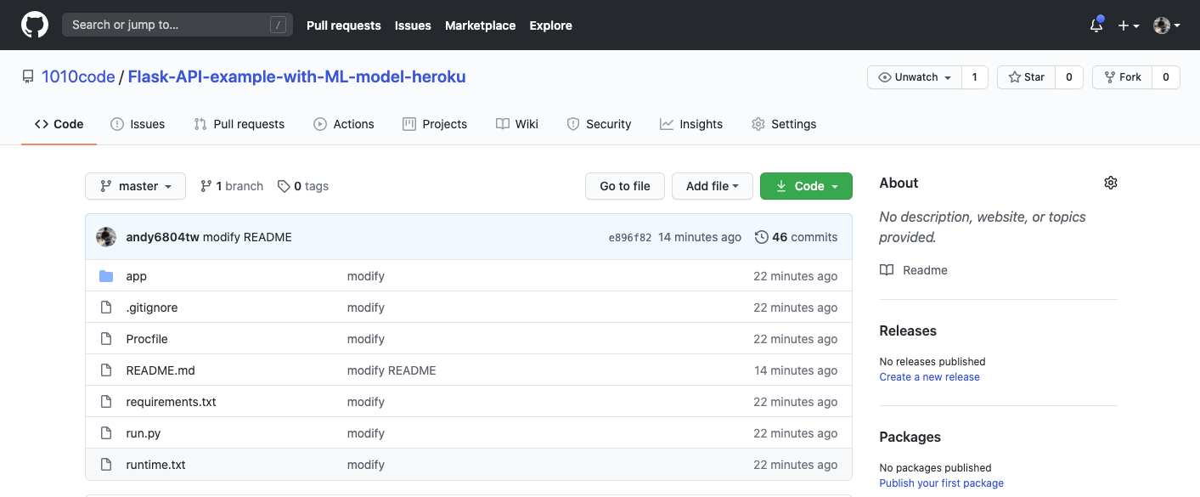
Fork 專案到自己的 GitHub 帳號中
點我

Slide 5
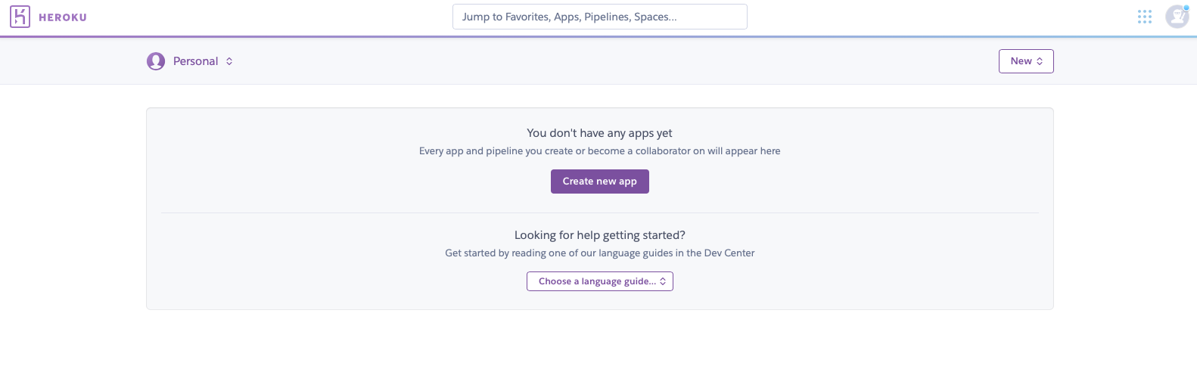
建立一個 Heroku 帳號並新增一個專案
https://dashboard.heroku.com/apps
點我

Slide 6
Thanks
PRESENTED BY 10程式中
第12屆 iT邦幫忙 鐵人賽

